Slide 1
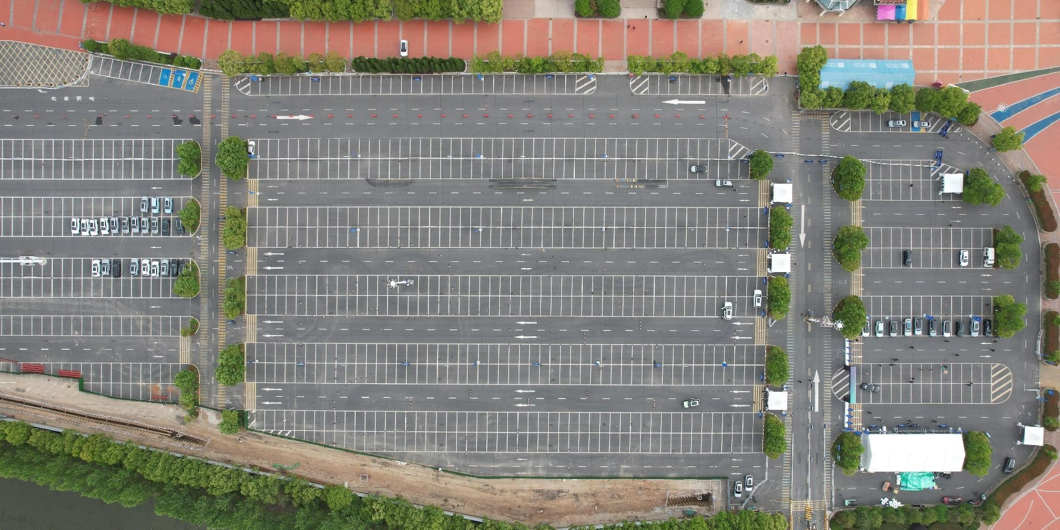
芜湖方特 试驾场地
芜湖方特试驾场地为位于芜湖市鸠江区赤铸山东路辅路，场面总面积74000㎡，芜湖方特是继方特欢乐世界之后深圳华强文化科技集团在芜湖建的又一个现代综合性主题乐园，芜湖方特试驾场地是芜湖市面积最大，风景最美丽的试驾场地。

Slide 2
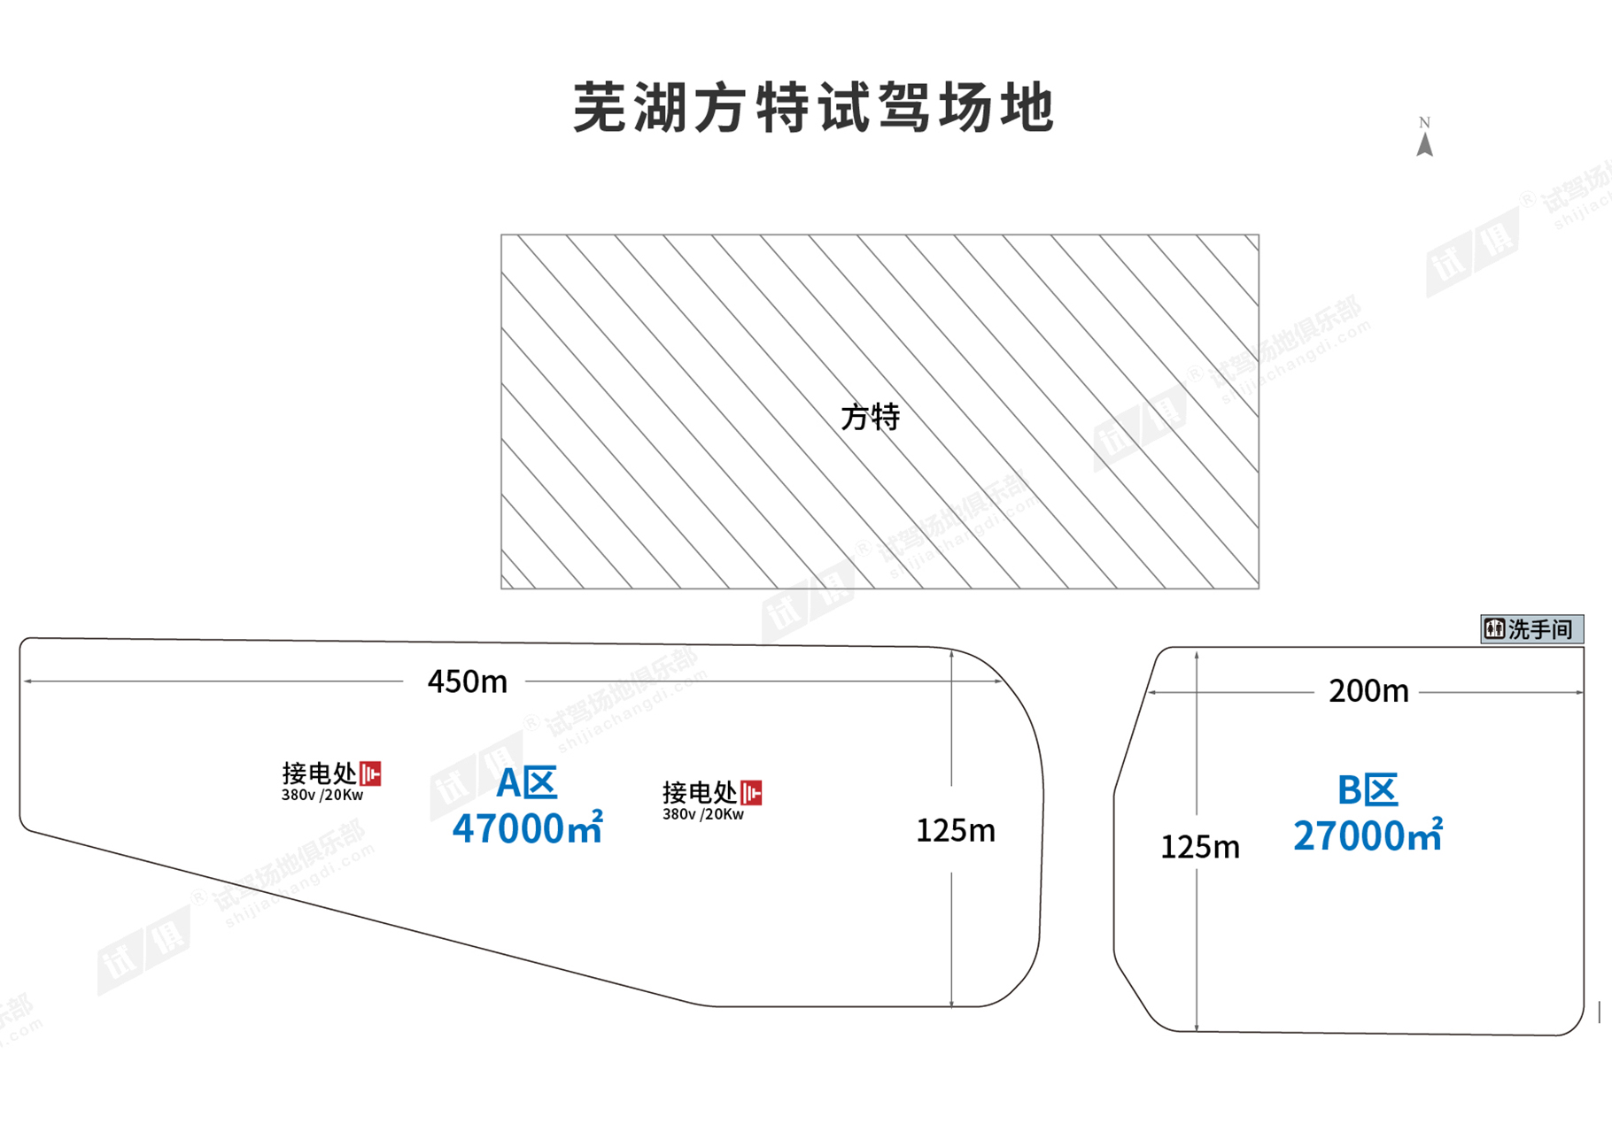
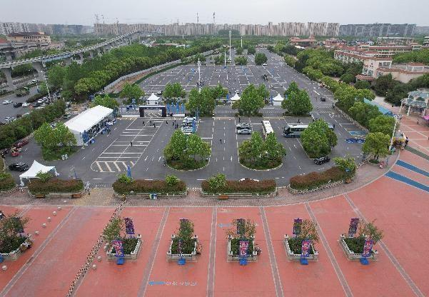
场地费用：10万/天
场地面积：西区：长450m 最宽125m 总面积约47000㎡；东区：总面积约27000㎡ 柏油路 全封闭
供电供水：380v/20kw 方便接水
配套设施：停车位 固定洗手间

Slide 3
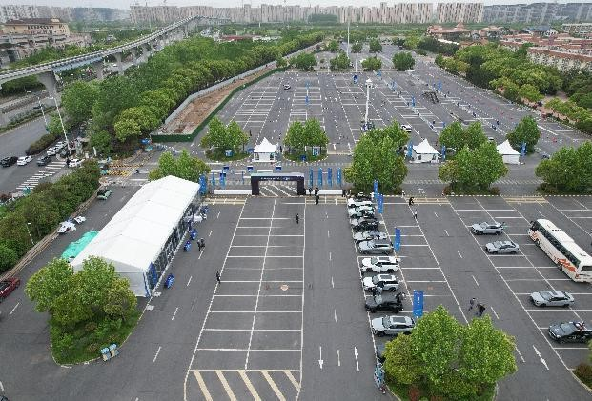
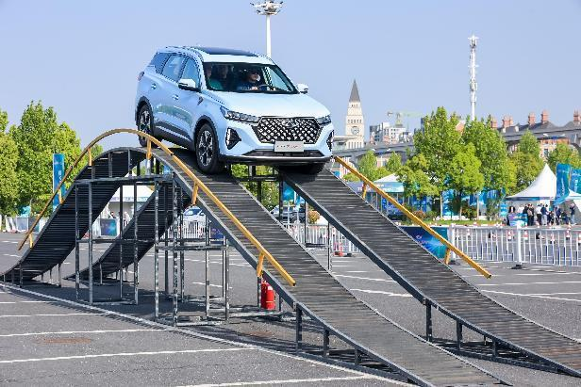
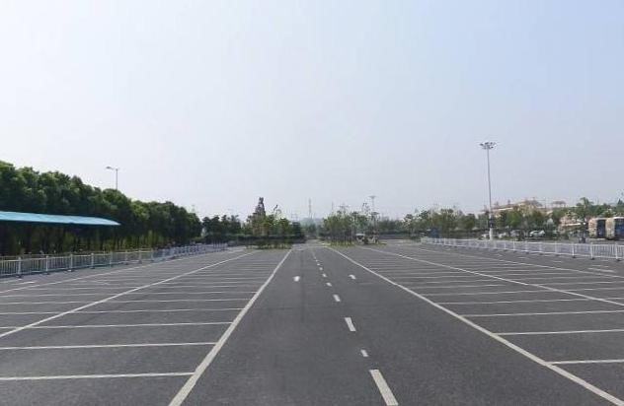
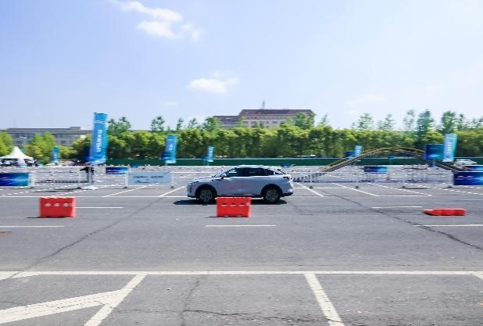
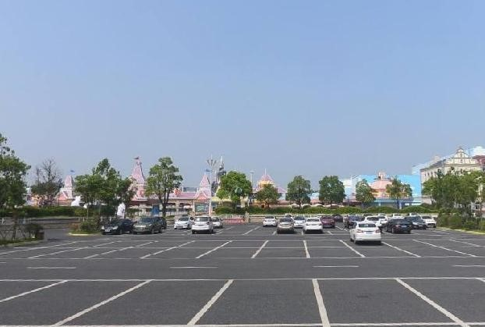
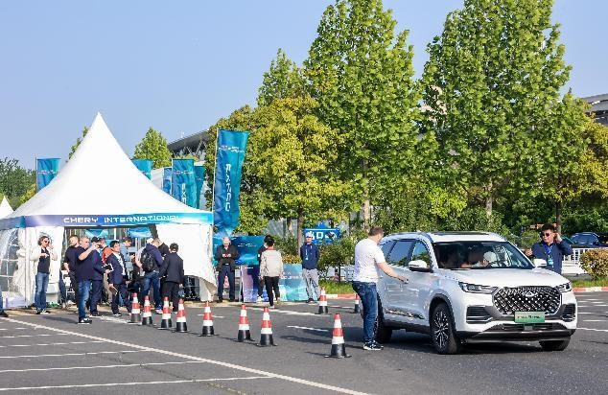
场地实景图
奇瑞试驾会
场地实景图
奇瑞试驾会
场地实景图
奇瑞试驾会

